Slide 1
ĐỊNH LUẬT TUẦN HOÀN.
Ý NGHĨA BẢNG TUẦN HOÀN CÁC NGUYÊN TỐ HÓA HỌC
Bài 8:
GIÁO VIÊN: NGUYỄN THANH THÙY

Slide 2
NỘI DUNG BÀI HỌC
01
02
ĐỊNH LUẬT TUẦN HOÀN
Ý NGHĨA CỦA BẢNG TUẦN HOÀN

Slide 3


Slide 4
Nguyên tố
Đơn chất
Hợp chất
Biến đổi tuần hoàn
Tăng
Điện tích hạt nhân

Slide 5
Định luật tuần hoàn đóng vai trò như thế nào trong việc dự đoán tính chất của các chất?

Slide 6
I
Định luật tuần hoàn

Slide 7

Nội dung
Tính chất của các nguyên tố và đơn chất, cũng như thành phần và tính chất của các hợp chất tạo nên từ các nguyên tố đó biến đổi tuần hoàn theo chiều tăng của điện tích hạt nhân nguyên tử.
Nêu một số tính chất của các đơn chất biến đổi tuần hoàn theo chu kì để minh họa nội dung của định luật tuần hoàn.

Slide 8
Nêu một số tính chất của các đơn chất biến đổi tuần hoàn theo chu kì để minh họa nội dung của định luật tuần hoàn.
theo chiều tăng của ĐTHN
Trong một nhóm A
Trong một chu kì
Tính kim loại: yếu dần
ĐÂĐ: tăng dần
Tính phi kim: mạnh dần
Tính axit của oxit cao nhất và hidroxit tương ứng: tăng dần.
Tính bazơ của oxit cao nhất và hidroxit tương ứng: giảm dần
theo chiều tăng của ĐTHN
Tính kim loại: mạnh dần
ĐÂĐ: giảm dần
Tính phi kim: yếu dần
Tính axit của oxit cao nhất và hidroxit tương ứng: giảm dần.
Tính bazơ của oxit cao nhất và hidroxit tương ứng: tăng dần

Slide 9
II
Ý nghĩa của bảng tuần hoàn

Slide 10
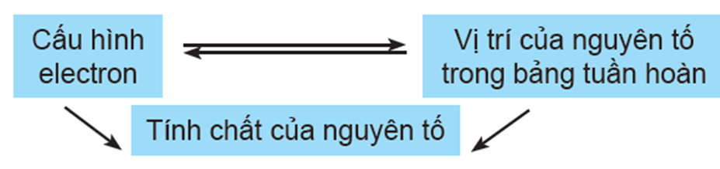

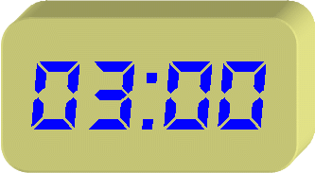
Các nhóm nghiên cứu ví dụ SGK và trả lời câu hỏi 2,3

Slide 11
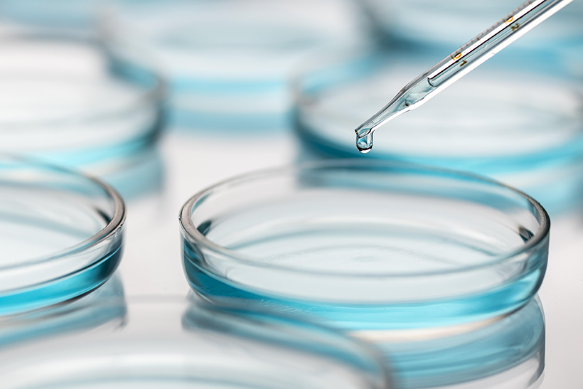

Nguyên tố magnesium thuộc ô số 12, chu kì 3, nhóm IIA của bảng tuần hoàn. a) Viết cấu hình electron của magnesium, nêu một số tính chất cơ bản của đơn chất và oxide, hydroxide chứa magnesium. b) So sánh tính kim loại của magnesium với các nguyên tố lân cận trong bảng tuần hoàn.
?2
Giải:
a) Cấu hình electron: 1s²2s²2p⁶3s²
Mg là nguyên tố kim loại. Oxide cao nhất là MgO – là basic oxide, hydroxide tương ứng là Mg(OH)₂ – là base yếu.
b) Mg có tính kim loại yếu hơn Na và Ca.
Mg có tính phi kim mạnh hơn Be và Al.

Slide 12
Potassium là nguyên tố dinh dưỡng thiết yếu cho thực vật và con người. Nguyên tử potassium có cấu hình electron lớp ngoài cùng là 4s¹. a) Nêu vị trí của potassium trong bảng tuần hoàn. b) Nêu một số tính chất cơ bản của đơn chất và hợp chất chứa potassium.
?3
Giải:
a) Vị trí: Nhóm IA, chu kì 4.
b) K là nguyên tố kim loại.
Oxide cao nhất là K₂O – là basic oxide, hydroxide tương ứng là K(OH)₂ – là base yếu

Slide 13
QUAN HỆ GIỮA VỊ TRÍ NGUYÊN TỐ VÀ CẤU TẠO NGUYÊN TỬ CỦA NÓ
Text in here
Vị trí của một nguyên tố
trong bảng tuần hoàn
STT của nguyên tố
Số thứ tự của chu kỳ
Số thứ tự của nhóm A
Cấu tạo nguyên tử
- Số proton, số electron
Số lớp electron
Số electron lớp ngoài cùng

Slide 14
QUAN HỆ GIỮA VỊ TRÍ VÀ TÍNH CHẤT CỦA NGUYÊN TỐ
Vị trí của một nguyên tố
trong bảng tuần hoàn
Tính kim loại, phi kim
Công thức oxide cao nhất
Hóa trị trong hợp chất khí với hiđro
Công thức của hiđroxit và tính axit hay bazơ của chúng

Slide 15
LUYỆN TẬP
Câu 1: Cấu hình electron của nguyên tử X có electron ở phân mức năng lượng cao nhất là 3p⁴. Phát biểu nào sau đây là sai khi nói về nguyên tử X?
A. Lớp ngoài cùng của X có 6 electron.
B. X thuộc chu kì 3, nhóm VIA.
C. Hạt nhân nguyên tử X có 16 electron.
D. Tổng số electron trên phân lớp s là 6.

Slide 16
LUYỆN TẬP
Câu 2: Khi biết được vị trí của một nguyên tố trong BTH thì chưa thể biết:
A. hóa trị cao nhất với oxi và hóa trị với hidro.
B. oxide, hidroxide có tính acid hay base.
C. tính kim loại hay tính phi kim.
D. độ âm điện.

Slide 17
LUYỆN TẬP
Câu 3: Nguyên tử nguyên tố M có cấu hình electron là [Ar]4s¹. Phát biểu nào sau đây không đúng về M?
A. M thuộc chu kì 4, nhóm IA.
B. Hidroxide của M là một base mạnh.
C. Công thức oxide cao nhất của M có dạng M₂O.
D. Công thức hợp chất khí của M với hidro có dạng MH.

Slide 18
LUYỆN TẬP
Câu 4: Cấu hình electron của nguyên tử M có e ở phân mức năng lượng cao nhất là 3d³. Vị trí của M trong BTH là
CK3; Nhóm IIIA.
CK3; Nhóm VB.
CK4, Nhóm IIB.
CK4; Nhóm VB.

Slide 19
VẬN DỤNG
1/Nguyên tố Y là phi kim thuộc chu kì 3, có công thức oxide cao nhất là YO₃. Y tạo với kim loại M một hợp chất có công thức MY₂, trong đó M chiếm 46,67% khối lượng. Xác định tên nguyên tố M.
2/ Hai nguyên tố X,Y thuộc cùng một nhóm A và ở hai chu kì liên tiếp trong BTH, biết tổng số proton của hai nguyên tử X và Y là 32. Xác định số hiệu nguyên tử của X, Y?

Slide 20

EM ĐÃ HỌC
ĐỊNH LUẬT TUẦN HOÀN
Ý NGHĨA CỦA BẢNG TUẦN HOÀN
Tính chất của các nguyên tố và đơn chất, cũng như thành phần và tính chất của các hợp chất tạo nên từ các nguyên tố đó biến đổi tuần hoàn theo chiều tăng của điện tích hạt nhân nguyên tử.

